Slide 1

탈북 게임 2차 발표
2DGP 1반
2015182040
최장락

Slide 2
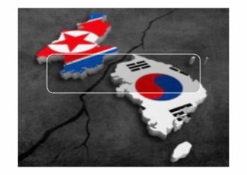
목차
게임 컨셉
개발 범위
개발 상황
Github 커밋 통계
플레이 영상

Slide 3
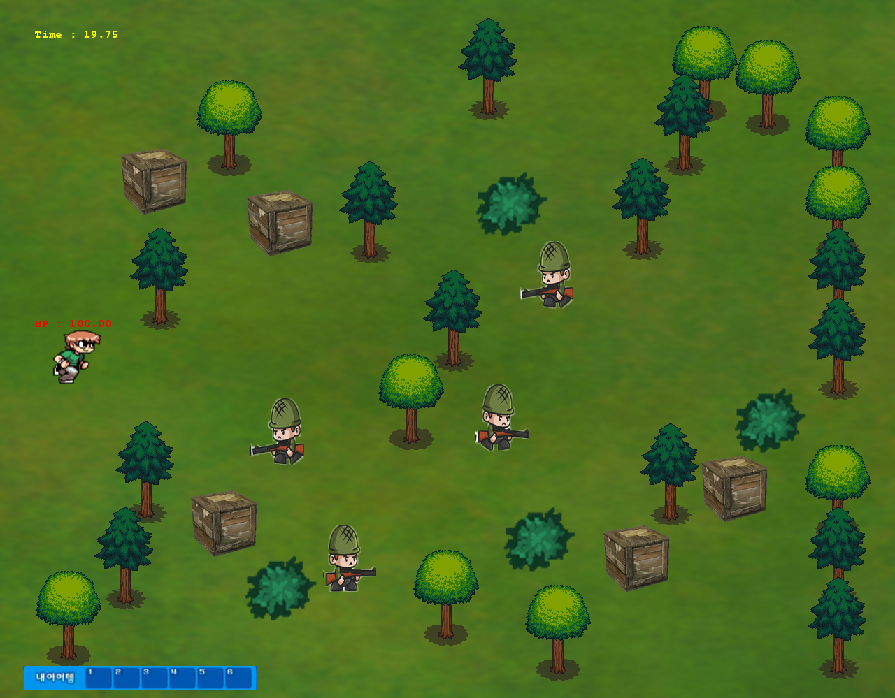
게임 컨셉
제한시간 내에 북한 군인을 피해 탈북 하자!

Slide 4
개발 범위
내용 | 최소 범위 | 최대 범위
캐릭터 컨트롤 | 캐릭터 상하좌우 이동 | 달리기, 걷기 기능 구현
맵 | 은엄폐물, 적, 장애물구현 마지막 탈출하는 맵 구현 | 시작 ~ 탈출하는 맵 사이에 추가적인 맵 구현
아이템 | 체력회복 아이템 구현 | 적을 공격할 수 있는 아이템 구현 수정 : 적 공격 불가, 생존을 위한 아이템 추가
난이도 | 난이도 상승 시 적 증가, 은엄폐물 감소, 장애물 구현 | 적의 움직임 다양화
사운드 | 기본 배경 음악, 아이템 획득 및 사용, 은엄폐물 진입 시 사운드 구현 | 적 공격 시 사운드 구현 쫓기는 상황에서의 사운드 구현
게임 기능 | 아이템 소지 가능, 시간에 따른 체력 감소, 체력 0이 되면 실패, 탈출맵 클리어 시 성공 | 달리기, 걷기에 따른 체력 감소량 구현 시작화면에서 난이도 선택 기능 구현

Slide 5
개발 일정
주차 | 계획/결과 | 내용
1주차 | 계획 | 게임 배경, 캐릭터 등 오브젝트 리소스 수집
 | 결과 | 이미지 수집, 편집 완료.(100%)
2주차 | 계획 | 플레이어, 적 등 오브젝트 띄우기
 | 결과 | 플레이어, 적, 기타 오브젝트 띄우기 완료(100%)
3주차 | 계획 | 캐릭터들의 움직임 구현 / 걷기, 뛰기의 움직임 구현
 | 결과 | 캐릭터 상하좌우 움직임 구현. 뛰기 시 적절한 속도 조절 중(80%)
4주차 | 계획 | 스테이지 구현 / 장애물 구현 및 난이도에 따른 적, 은엄폐물의 수 조절
 | 결과 | 추가 스테이지 구현 예정. 난이도에 따른 오브젝트 수 조절 완료(80%)
5주차 | 계획 | 탈출맵 까지의 플레이어의 자연스러운 움직임 구현, 각종 버그 발견 시 수정
 | 결과 | 스테이지 변경 시, 플레이어 이동 버그 수정. 플레이어 이동 속도 수정. 기본적인 충돌체크(100%)
6주차 | 계획 | 체력 회복 아이템 구현, 아이템 소지 기능 구현, 적을 공격할 수 있는 아이템 구현
 | 수정 | 플레이어가 적 공격 불가능, 추가적인 생존 아이템 구현.
7주차 | 계획 | 체력 감소량 세분화, 난이도 선택 기능 추가
 | 수정 | + 추가 스테이지 구현
8주차 | 계획 | 사운드 추가, 적의 움직임 다양화
 | 수정 | + 플레이어 뛰기 시 적절한 속도 구현
9주차 | 계획 | 최종 테스트 및 릴리즈
 | 수정 | ．

Slide 6

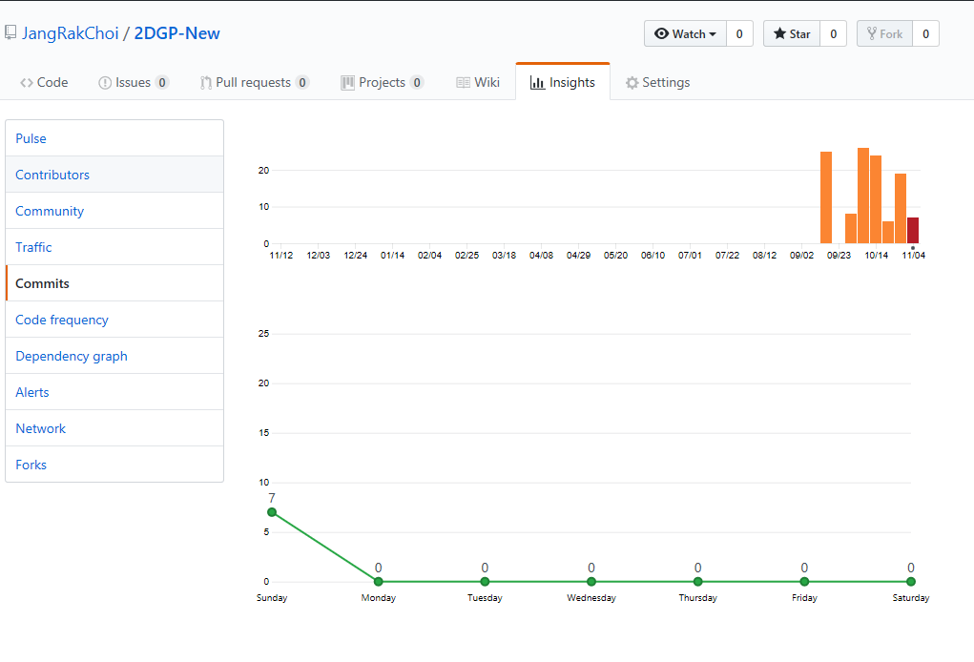
Github 커밋 통계

Slide 7
플레이 영상

